Slide 1
Sistemi za upravljanje bazama podataka Azure Cosmos DB kao primer DBaaS rešenja
Doc. Dr. Aleksandar Stanimirović
Nemanja Raković 590

Slide 2

UVOD
Azure Cosmos DB:
Fully-Mananged
PaaS
NoSQL
Niska latencija
Automatska skalabilnost
Garantovana dostupnost
Open Source API + SDKs

Slide 3
UVOD
Više tipova skladištenja
Fleksibilno upravljanje resursima
Horizontalno particionisanje
Globalna distribucija podataka

Slide 4
Tipovi skladištenja
NoSQL API (Native)
MongoDB API (document store)
PostgreSQL API (distributed via Citus)
Cassandra API (column-store)
Gremlin API (graph)
Table API (key-value)

Slide 5
Upravljanje resursima
Nalog – osnovna jedinica globalne distribucije i visokog nivoa dostupnosti, sa jedinstvenim DNS imenom. Upravljanje pomoću portala, CLI-a ili SDK-ova za različite jezike
Baza podataka – jedinica za upravljanje skupom kontejnera
Kontejner – osnovna jedinica skalabilnosti, sa neograničenim protokom i veličinom skladišta.
Stavke – dokumenti, zapisi, čvorovi i potezi u zavisnosti od API-ja

Slide 6
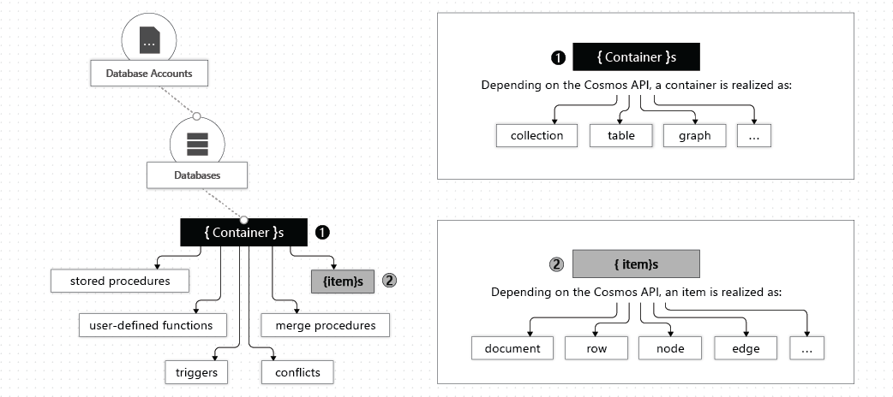
Upravljanje resursima

Slide 7
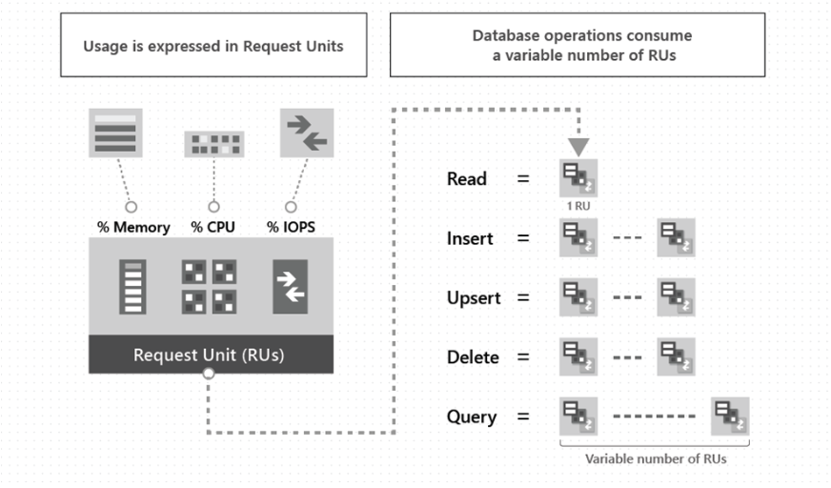
Upravljanje resursima
Request Unit
Konfiguracija protoka

Slide 8
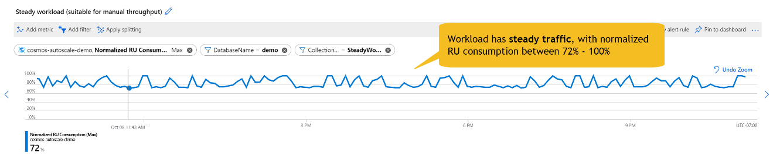
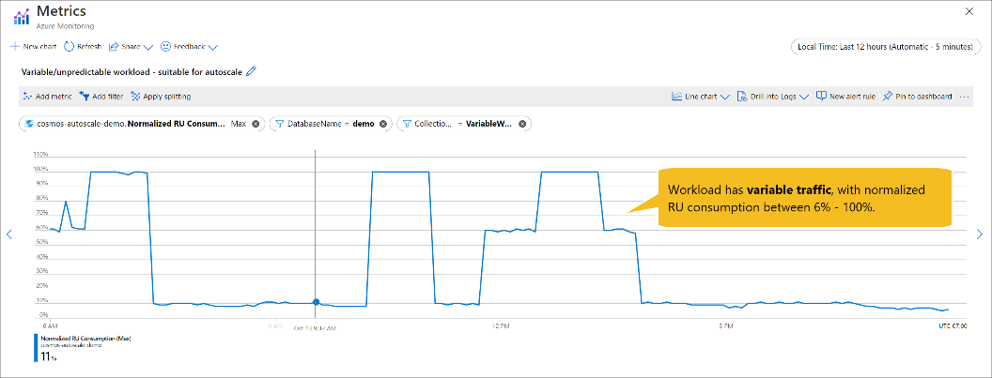
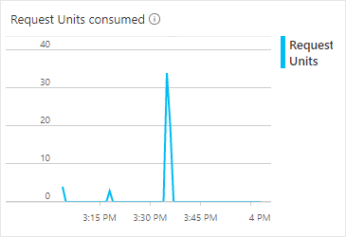
Upravljanje resursima
Provisioned
Manual
Automatic
Nivo
Baza
Kontejner
Serverless
Burst Capacity

Slide 9
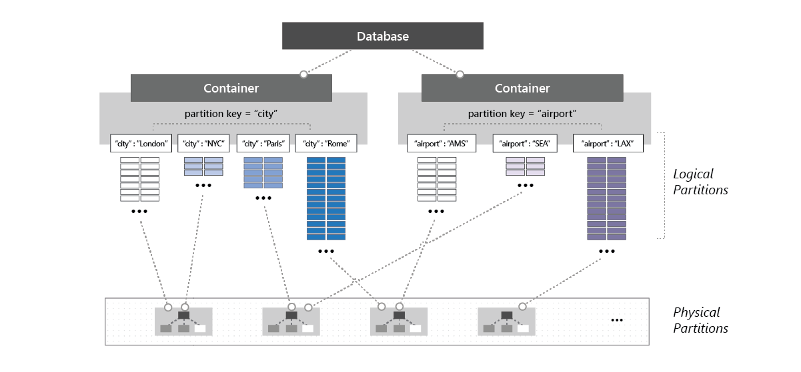
Upravljanje resursima

Slide 10
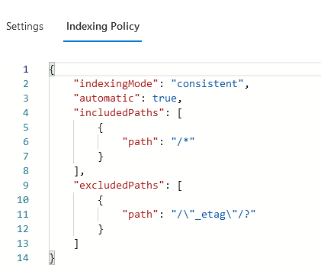
NoSQL API
JSON store
SQL upiti
Čitanje
Point-read
Pretraga po ključu
Konfiguracija indeksiranja
Putanja polja unutar stavke

Slide 11
NoSQL API
TTL
Unique Key (na nivou LP)
Transakcije
Snapshot izolacija na niovu LP kontejnera
_etag

Slide 12
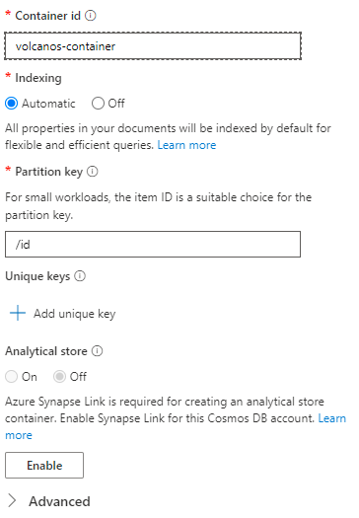
Particionisanje
Horizontalno skaliranje na velikom niovou
Protoka
Prostora
Particija podataka koji čuvaju u kontejneru
Particioni ključ
Logička particija
Fizička particija

Slide 13
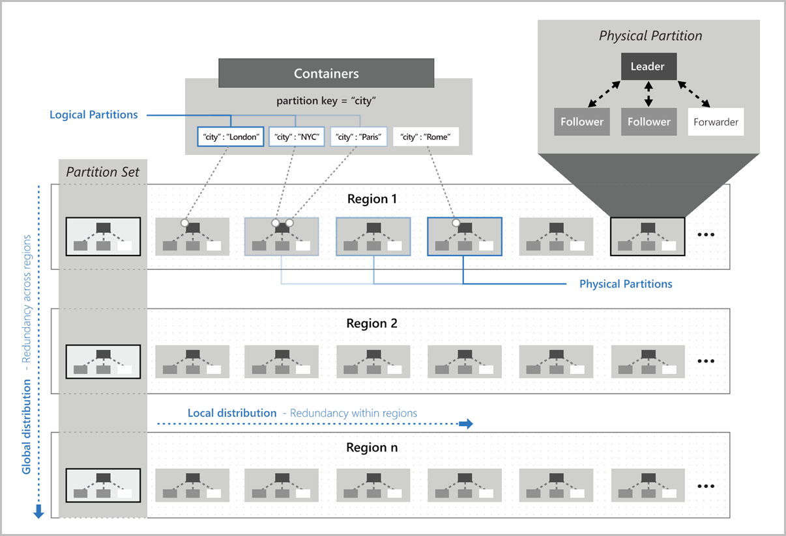
Particionisanje

Slide 14
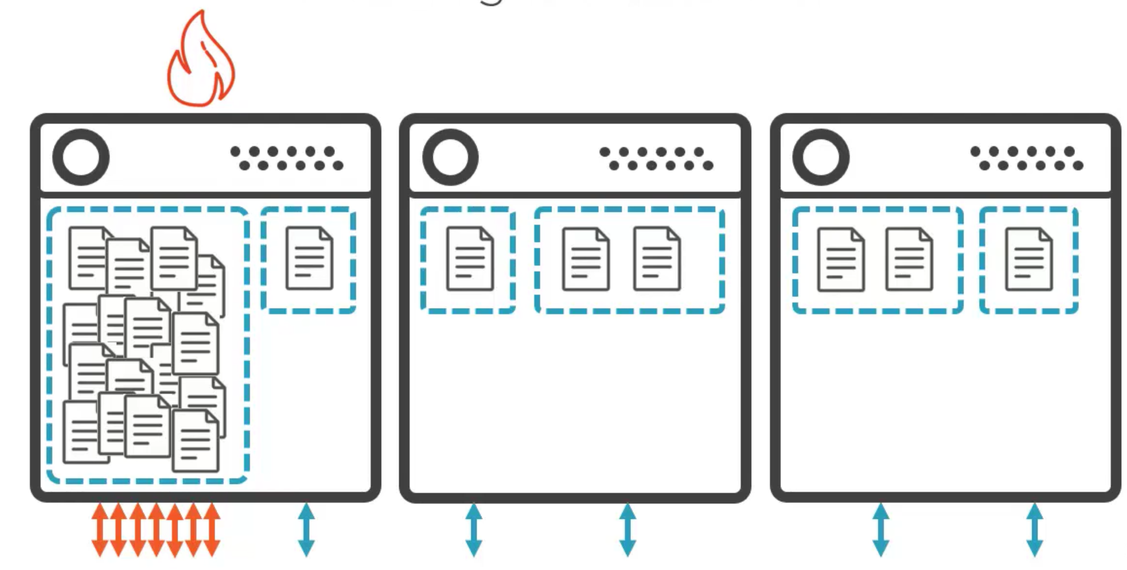
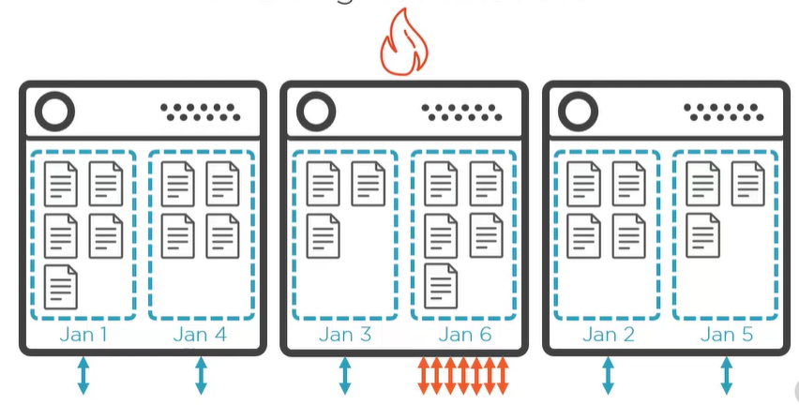
Particionisanje
Hot partition
Nesrazmeni protok
Nesrazmerna veličina
Sintetički ključ
Hijerarhijsko particionisanje
Primer multi-tenant sistema

Slide 15
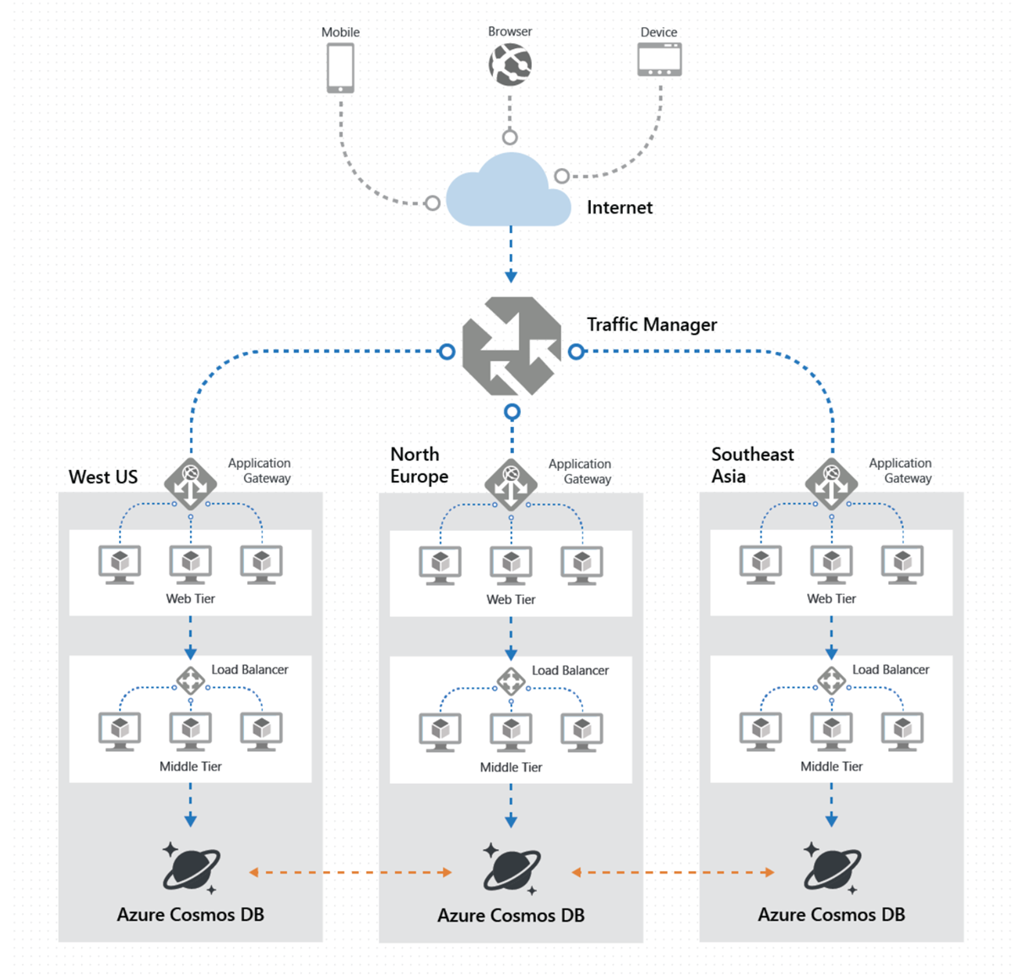
Globalna distribucija
Ključna za postizanje
Niske latencije
Visoke dostupnosti
Lakog oporavka od kvarova
Inicijalni (glavni) region
Čitanje iz svih dozvoljenih regiona
Podrazumevano upis samo iz glavnog

Slide 16
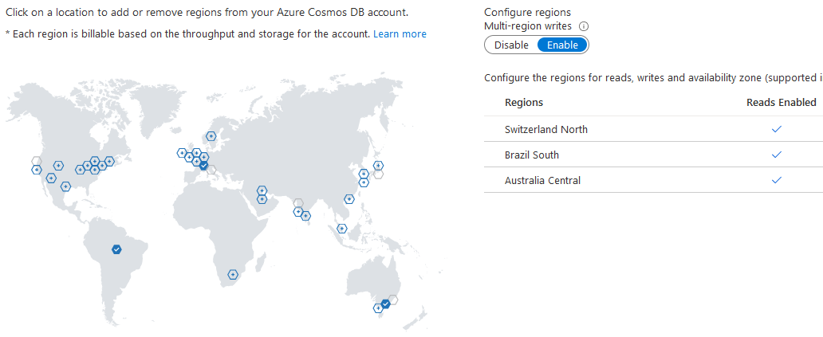
Globalna distribucija

Slide 17
Multi-master mod
Strategije za rešavanje konflikta pri upisu iz više različitih regiona
Last Write Wins
Podrazumevana opcija
Conflict resolution path, podrazumevano _ts
Brisanje > ažuriranje
Custom
Procedura
Conflcit feed

Slide 18
Multi-master mod
Strategije za rešavanje konflikta pri upisu iz više različitih regiona
Last Write Wins
Podrazumevana opcija
Conflict resolution path, podrazumevano _ts
Brisanje > ažuriranje
Custom
Procedura
Conflcit feed

Slide 19
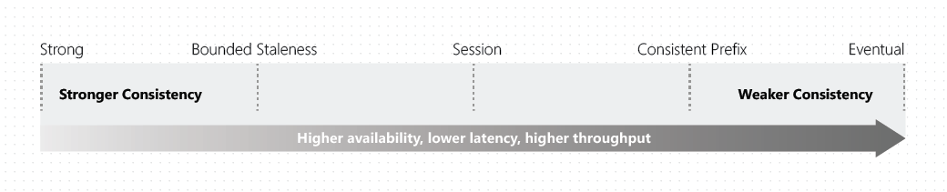
Nivo konzistentnosti

Slide 20
Hvala na pažnji!

